Slide 1
Group 7: Seminar Projector and Nvidia Geforce Experience
Member:
Mã Gia Tuấn-1459056
Ngô Hà Gia Bảo-1459004
Lâm Minh Triết – 1359035
Nguyễn Quốc Toàn - 1459050

Slide 2
Overview
Giới thiệu về 2 ứng dụng
Projector
Demo
Nvidia Geforce Experience
Demo
So sánh
Kết luận
Q&A

Slide 3
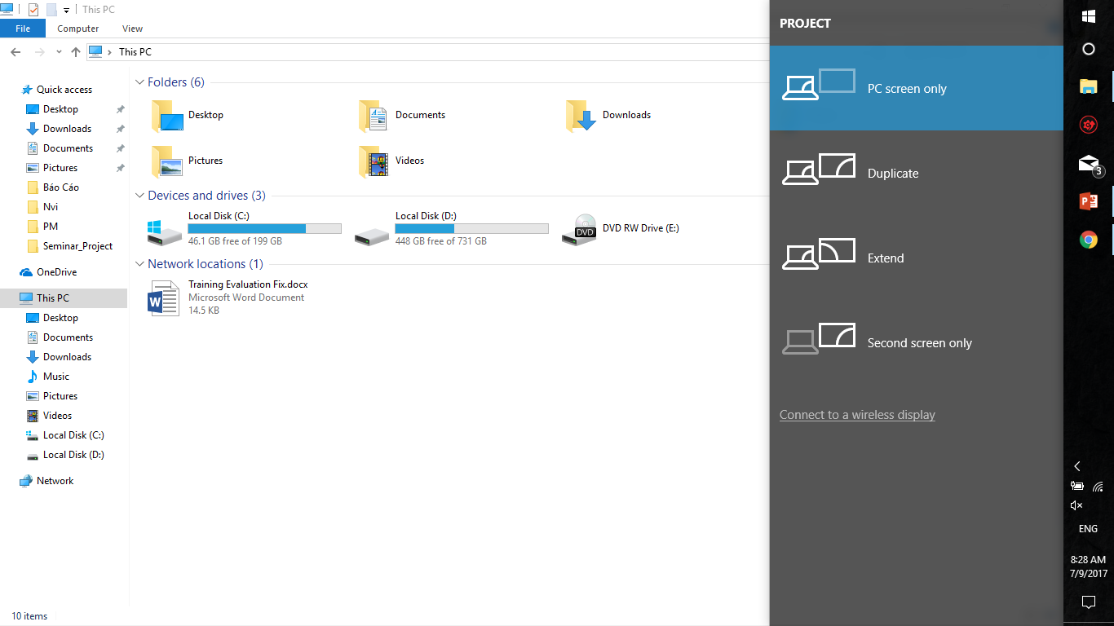
Window Projector
Giới thiệu:
Là công cụ phổ biến cho việc trình chiếu
Gồm có 4 tùy chọn riêng biệt.
Ưu điểm:
Tích hợp sẵn trên window.
Thao tác dễ dàng.
Dễ tiếp cận và có thể sử dụng thành thạo trong thời gian ngắn.
Đã có phiên bản cho hệ điều hành OS.

Slide 4
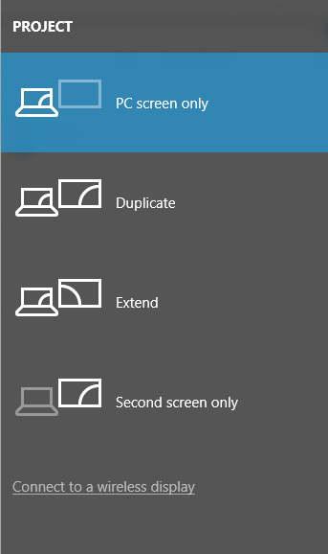
Window Projector
PC screen only: Tùy chỉnh này cho phép người dùng không xuất tín hiệu ra máy chiếu
Duplicate: Màn hình được hiển thị chính xác trên màn chiếu.
Extend: Màn chiếu là mở rộng của màn hình (Giống như xài 2 màn hình trên cùng máy tính)
Second Screen Only (Projector Only): Hình ảnh chỉ được hiển thị trên màn chiếu.

Slide 5
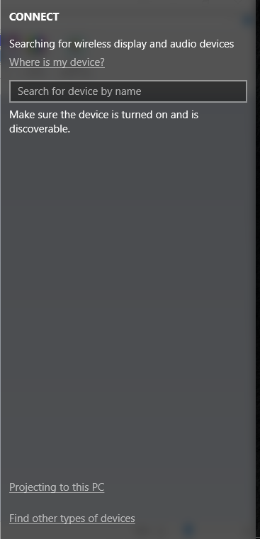
Window Projector
Các phiên bản sau này còn cho phép người dùng kết nối với các loại máy chiếu tân tiến qua: Bluetooth, wifi hoặc hồng ngoại (Infrared)

Slide 6
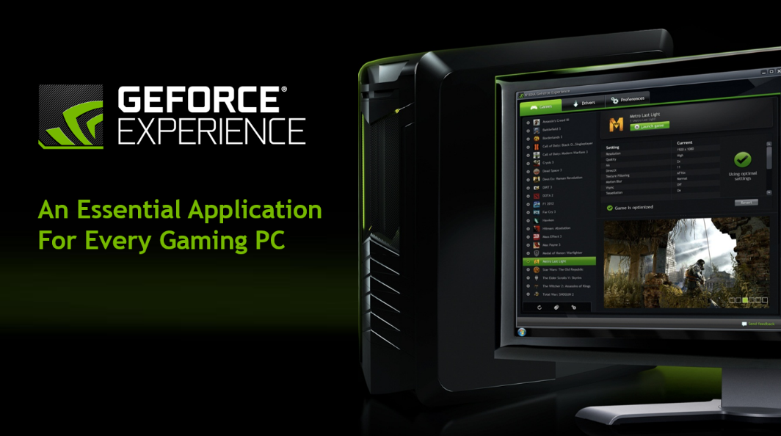
Nvidia Geforce Experience
Được NVIDIA ra mắt vào cuối năm 2012, với vai trò là một bộ công cụ hữu hiệu dành cho Game thủ sử dụng VGA có dùng GPU Nvidia, Geforce ex được hãng công bố với mục tiêu khiến cho trải nghiệm của game thủ khi sử dụng VGA Nvidia trở nên trọn vẹn hơn, cũng như gia tăng giá trị của chính card đồ họa mà người dùng đang sử dụng.
Gói công cụ Geforce Experience được NVIDIA cung cấp miễn phí trên trang chủ, tại địa chỉ:
http://www.geforce.com/geforce-experience

Slide 7

Trước đây Nvidia Experience chỉ là công cụ để người dùng update driver VGA và hiện tại nó còn cung cấp chức năng để người dùng quay lại các hoạt động trên màn hình:
Người dùng có thể quay lại các bước hướng dẫn để cài đặt phần mềm, hướng dẫn các thao tác sửa lỗi của window, hay thậm chí là quay lại quá trình chơi game của mình để lưu lại hoặc chia sẻ đến mọi người.

Slide 8
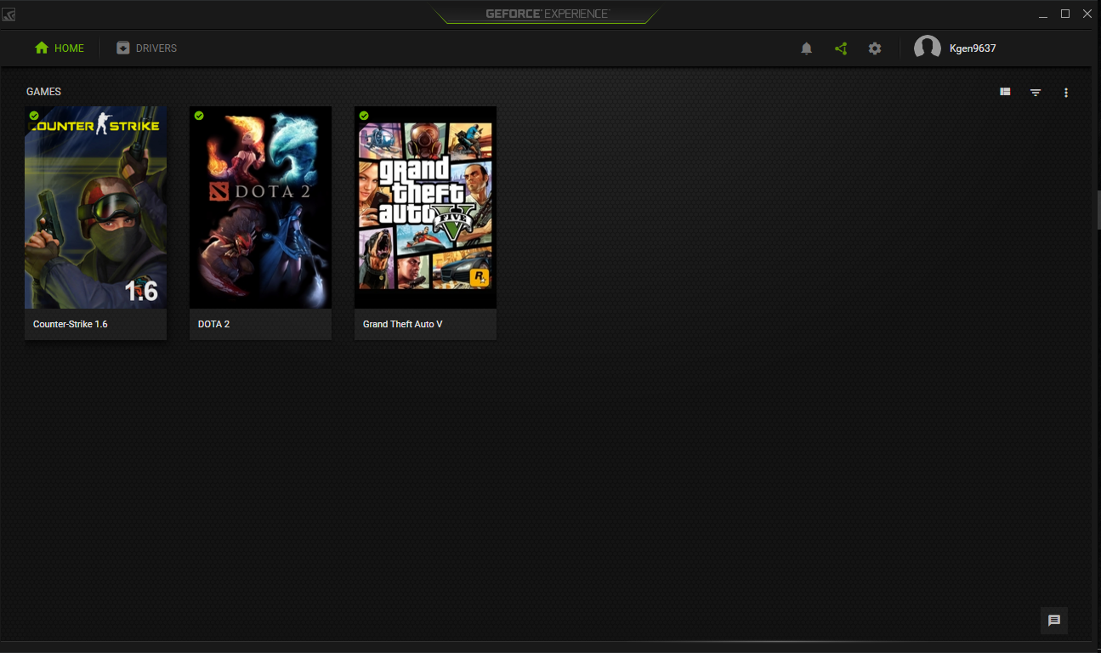
Giao diện (chương trình đơn giản dễ tiếp cận với mọi người dùng: )

Slide 9
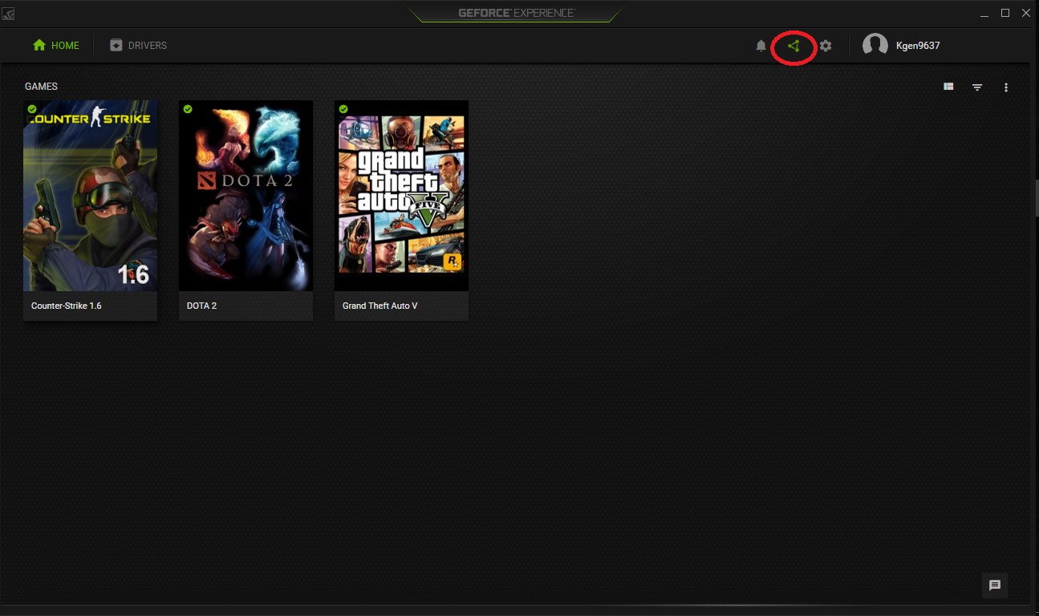
Để mở công cụ quay màn hình ta nhấn vào biểu tượng:

Slide 10
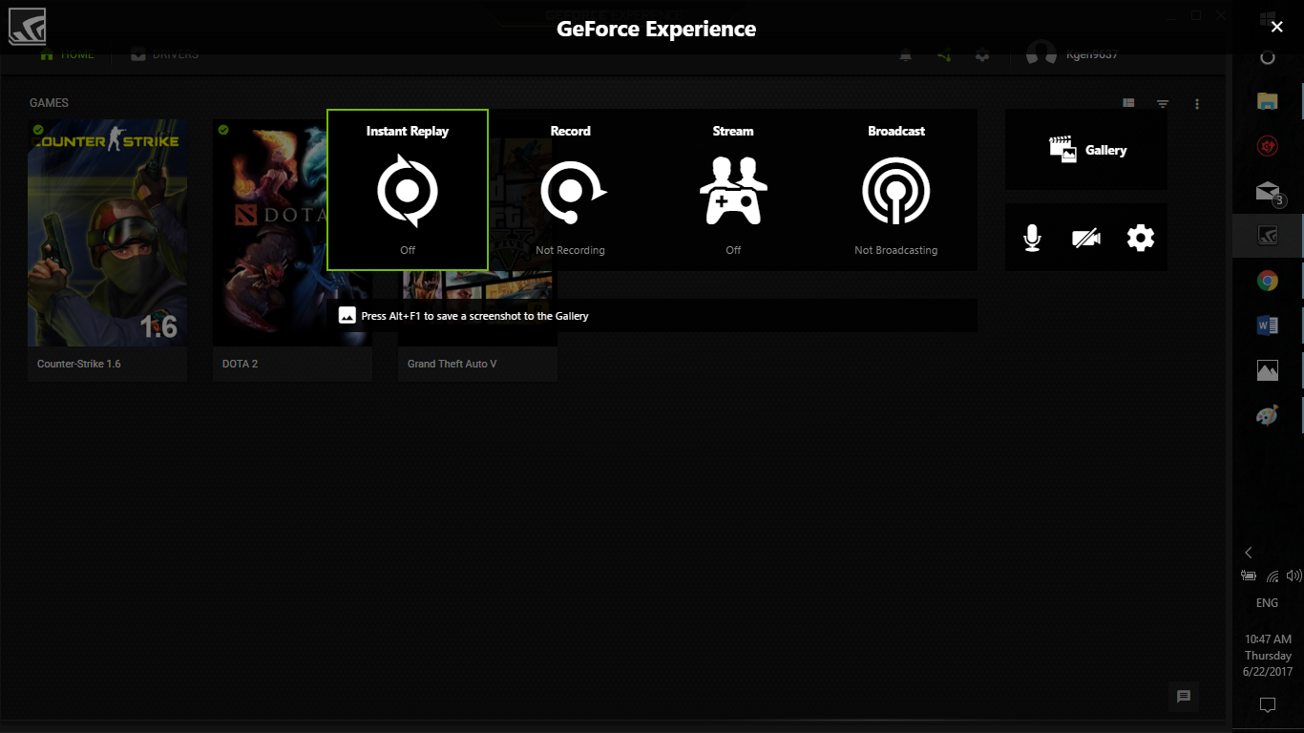
Khi ta kích hoạt chức năng:

Slide 11


2 chế độ quay chính là Instant Replay và Record:
Record (cho phép bạn toàn quyền quay phim với thời lượng tuỳ theo ý muốn của mình nghĩ là khi bạn bắt đầu quay bằng Record thì nó sẽ quay lại tất cả mọi thứ kể từ lúc bạn chọn Start đến khi Stop)
Instant Replay (chỉ giới hạn thời lượng phim trong khoảng thời gian nhất định mặc định là 5 phút (ta có thể kéo dài khoảng thời gian này thông qua phần setting), và đoạn phim xuất ra sẽ là những gì diễn ra trước khi bạn nhấn tổ hợp phím Alt+F10. Ứng dụng này lợi thế hơn Record ở dung lượng xuất ra và quay chỉ lại phần high light bạn vừa lập ra thay vì toàn bộ quá trình feed của bạn.)

Slide 12
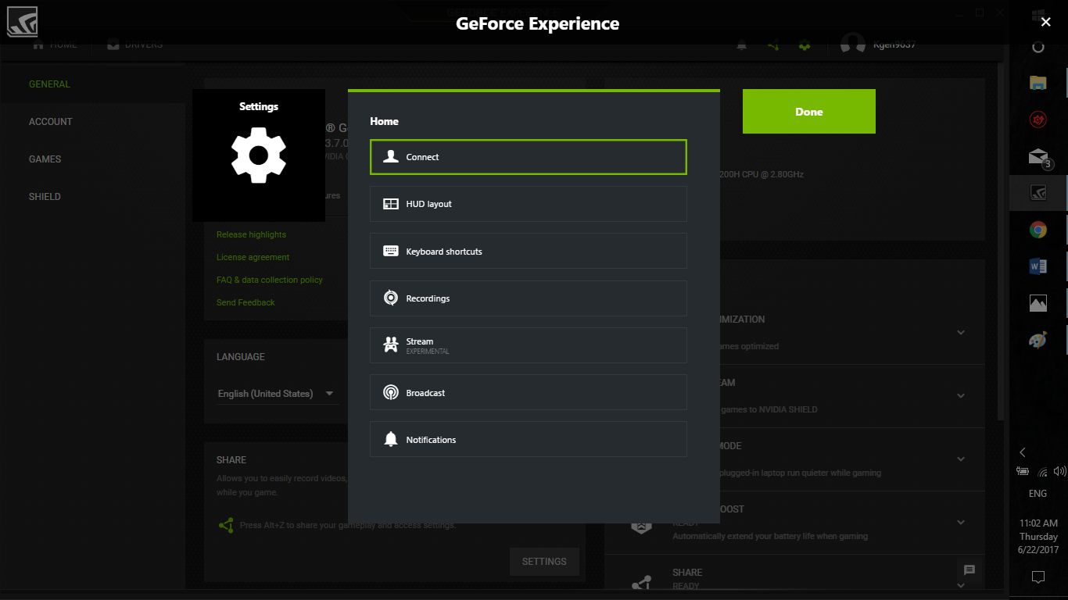
Setting: (Rõ ràng, hiện thị đầy đủ cho người dùng tự do chỉnh sửa)

Slide 13
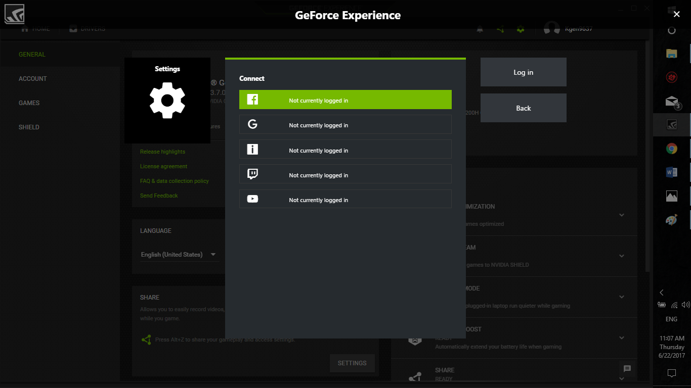
Connect: (để người dùng thoải mái đăng nhập vào các tài khoản để tiện cho việc streaming.)

Slide 14
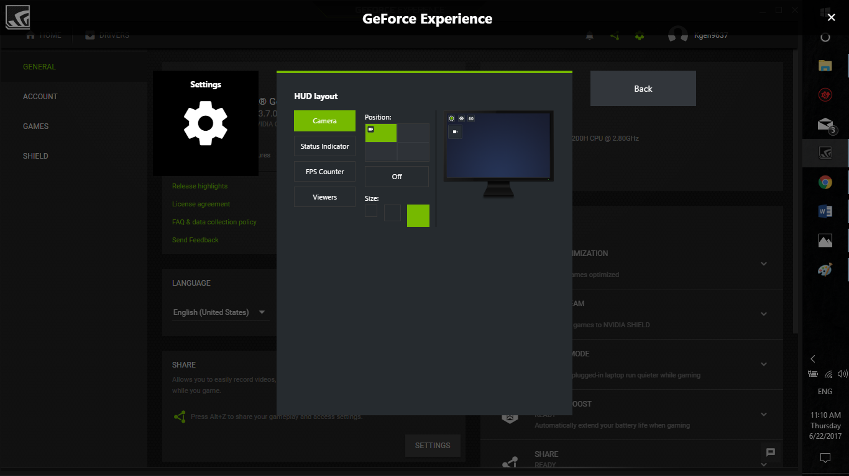
HUB layout: (Điều chỉnh các thông tin được overplay trên màn hình như: Webcam, Số lượng người xem, FPS, Status của người dùng.)

Slide 15
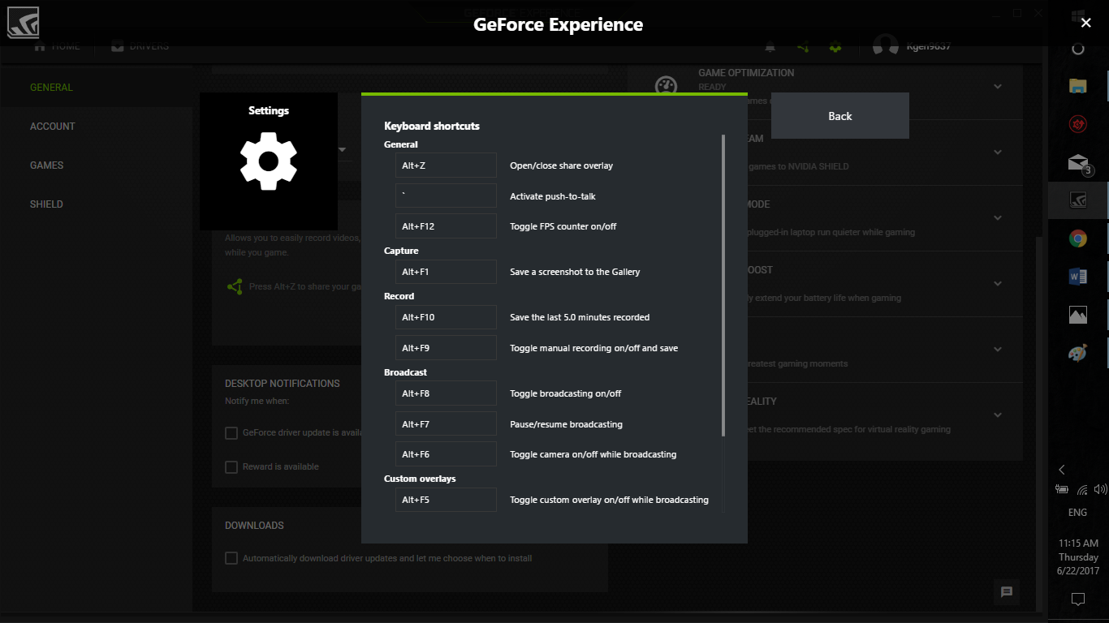
Key shortcut: (Thay đổi phím tắt)

Slide 16
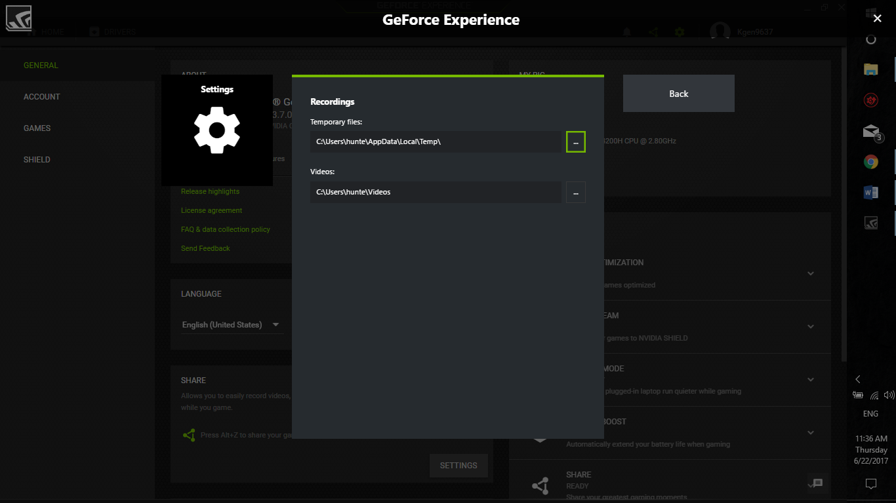
Recordings setting:

Slide 17
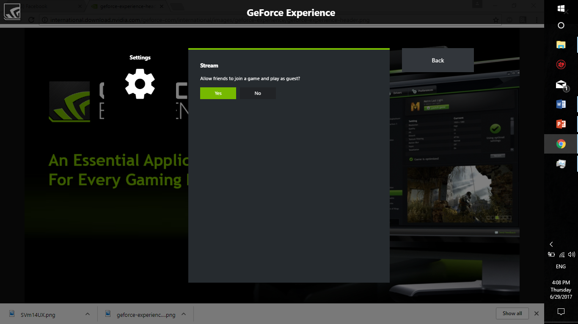
Stream:

Slide 18
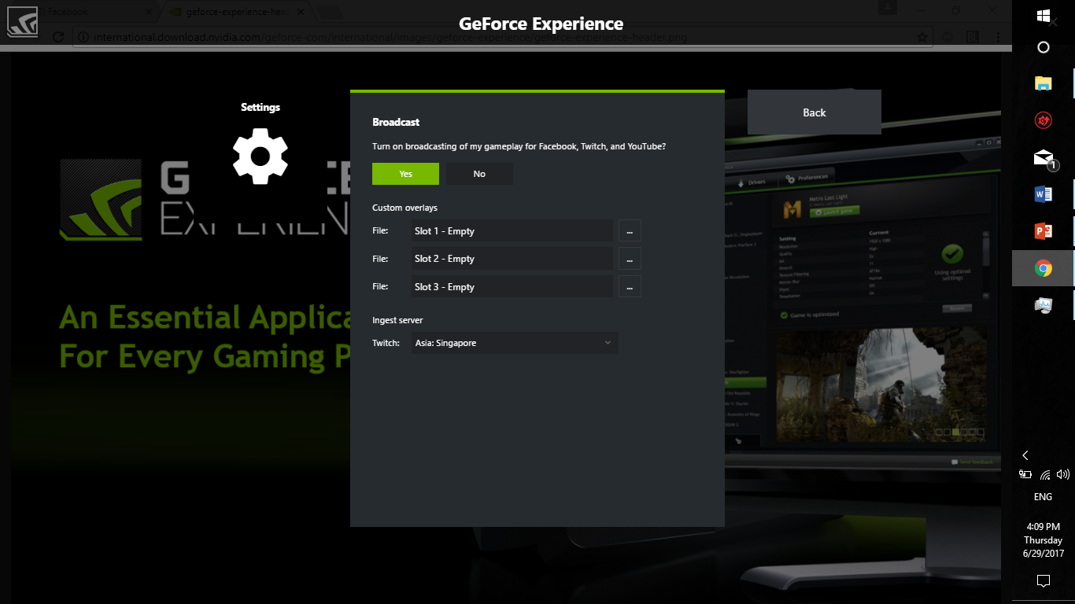
Broadcast:

Slide 19
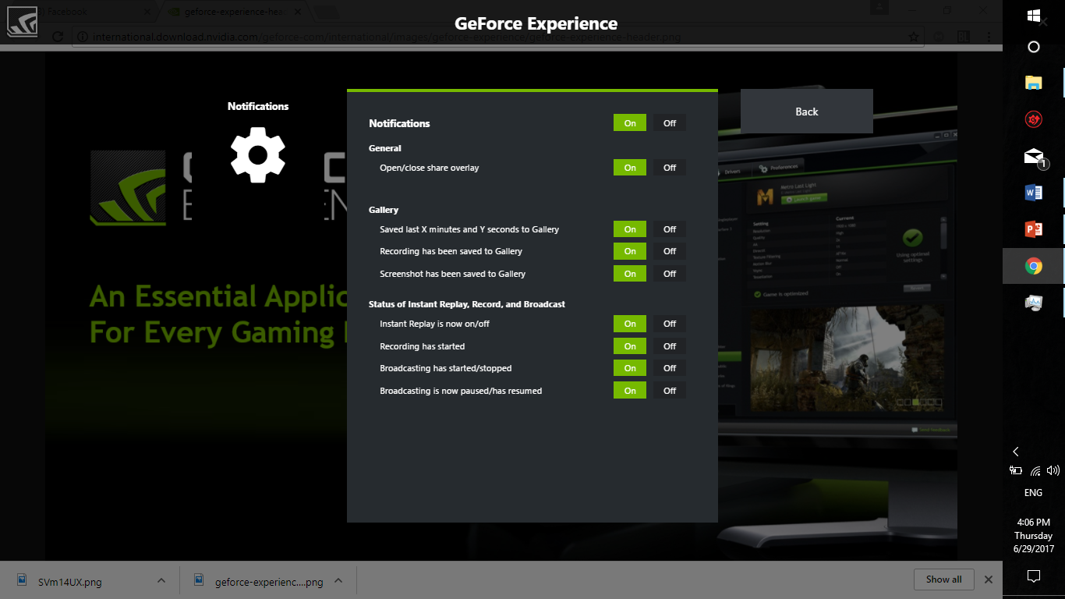
Notifications

Slide 20
CÁC BƯỚC CẤU HÌNH ĐỂ CHUẨN BỊ CHO VIỆC QUAY MÀN HÌNH.

Slide 21
Dùng tổ hợp phím Alt+Z để mở UI:

Slide 22
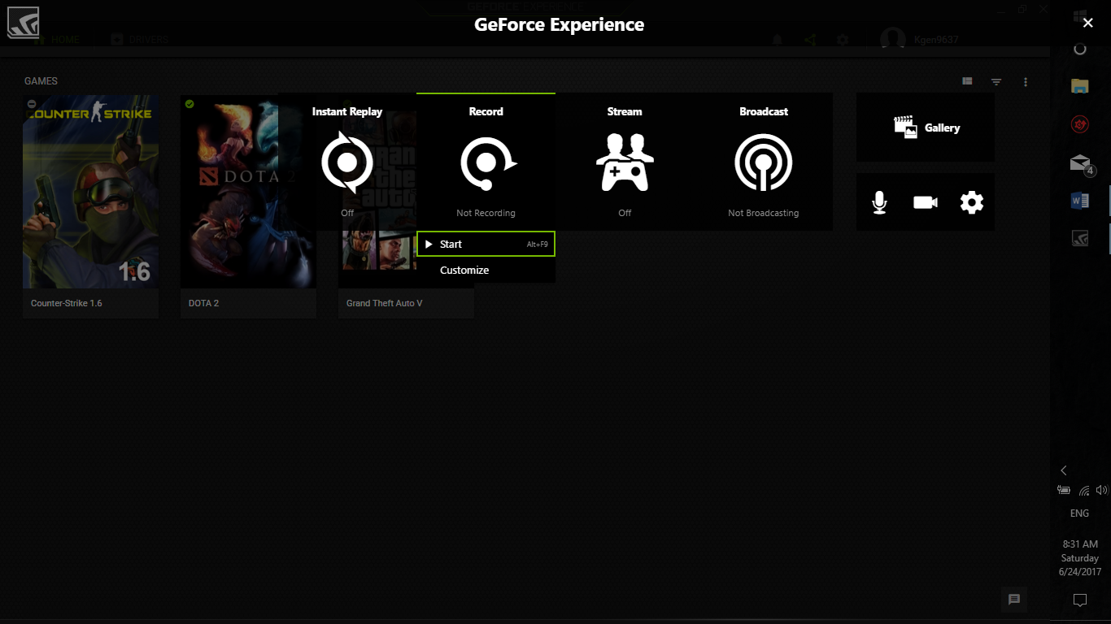
Chọn Customize để cấu hình

Slide 23
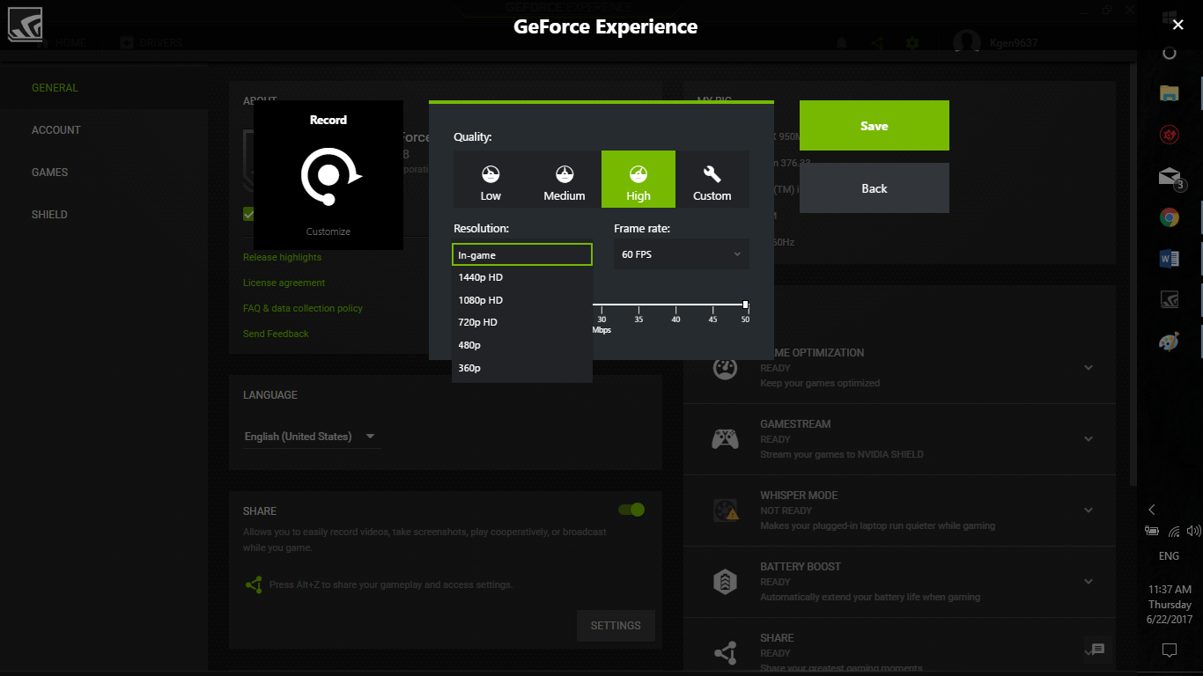
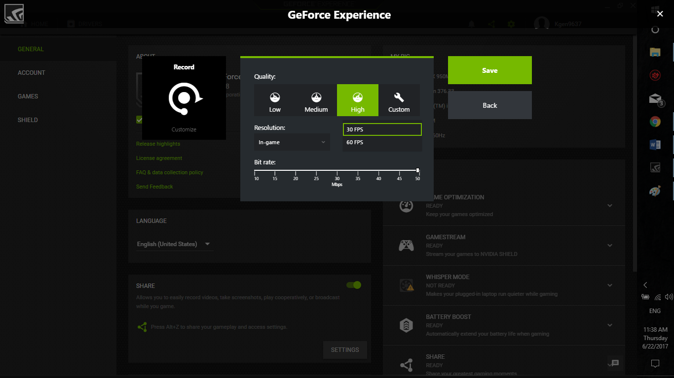
Tùy chỉnh các thông số(Các bước cấu hình để chuẩn bị capture screen: Ta có thể tùy chọn độ phân giản theo ý muốn và tần số khung hình của video.)

Slide 24
Cuối cùng chọn start để bắt đầu (Alt+F9)

Slide 25
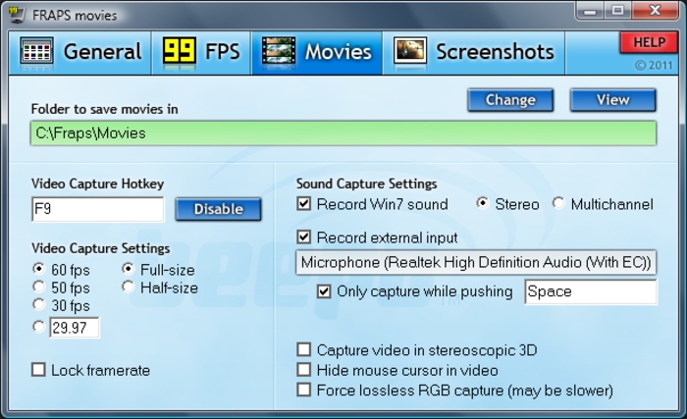
FRAPS movies: (Hoạt động chiếm dụng tài nguyên của CPU rất lớn, làm cho máy tính chậm hoặc treo khi quay thời gian dài. Video xuất ra nếu không thông qua các công củ encode sẽ có dung lượng trên 2GB mỗi phút.)

Slide 26
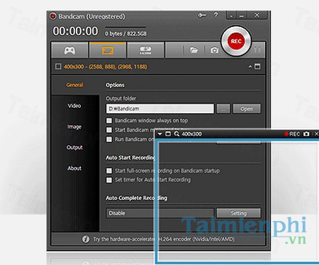

Bandicam (Khá thông dụng và hoạt động tương đối tốt. Nhược điểm: Là phần mềm trả phí ( nếu dùng bản trail, tất cả các video sau khi được quay sẽ bị che bới tên của của phần mềm) bản mới nhất thì dòng chữ được đẩy lên phần đầu của các videos)

Slide 27



So sánh:
Miễn phí |  | ✓ | ✓
Đa chức năng | ✓ | ✓ | ✓
Tiết kiệm bộ nhớ | ✓ |  | ✓
Hỗ trợ nhiều phần mềm | ✓ |  | ✓
Cho ra video chất lượng cao | Trả phí |  | ✓
Đa cấu hình (có thể dùng cho nhiều loại VGA) | ✓ | ✓
Tiết kiệm bộ nhớ (video) | ✓ |  | ✓
Hỗ trợ khi có lỗi | Trả phí |  | ✓

Slide 28
Cám ơn các bạn đã lắnng nghe

Slide 29
Questions & Discussion

